Slide 1
Основные тренды технологии blockchain
Спикер: Максим Аверин

Slide 2
О себе
Делаю коммиты в open-source проект Zulip (чат от Dropbox)
Разработчик в EtherionLab

Slide 3
Проблемы централизации
Один сервер - слишком много власти в руках одной организации
Велик риск взлома и кражи данных
Нужно доверять управляющей организации

Slide 4
Что сулит криптоэкономика?
Уничтожение нотариата
Отказ от использования бумаги при документообороте
Адвокаты останутся, а юристы вымрут
Нагрузка на судей сократится
Все бизнес-процессы, не связанные с творчеством, станут автоматизированными

Slide 5
Что такое блокчейн?
Блокчейн – это, как понятно из названия, цепочка блоков.
Таким образом, большая бухгалтерская книга выглядит как цепочка блоков.

Slide 6
Принципы построения цепочки блоков
Распределённость
Открытость
Защищенность

Slide 7
Децентрализованная книга учёта
Пусть теперь каждый хранит книгу балансов у себя
Участники сети обмениваются данными о транзакциях
Проверка корректности транзакций использует цифровую подпись

Slide 8
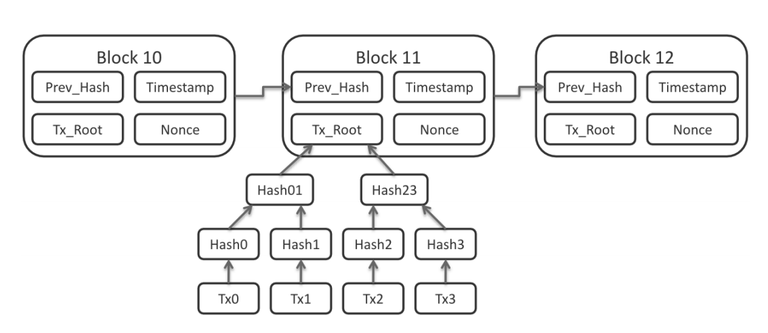
Blockchain

Slide 9
Что такое биткоин?
Биткойн – это первая в истории человечества децентрализованная платёжная система, созданная в 2009 г.
По совместительству – ещё и валюта. Но это скорее побочный эффект.

Slide 10
Чем биткойны удобнее обычных денег?
Вы много знаете способов перевести 160 миллионов долларов из произвольной точки Земли в произвольную точку Земли за 10 минут без комиссии?
Вы много знаете способов перевести друг другу средства, при которых вас не попросят предъявить паспорт? При которых об этом вообще никто не узнает, кроме вас двоих?

Slide 11
Об авторе
Автор системы Биткойн называл себя Satoshi Nakamoto.
Имя Satoshi переводится с японского как «мудрый».
Фамилия Nakamoto – как «находящийся внутри сложной (закрытой) системы».

Slide 12
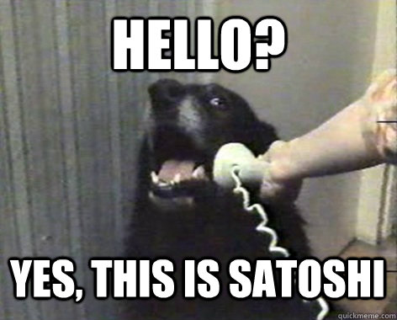

Slide 13
Получается, что печать биткоины можно бесконечно?
Почти.
Сейчас какой-то счастливчик раз в 10 минут добывает
12,5 BTC. Протокол устроен так, что «награда за нахождение блока» раз в 4 года уполовинивается.
Первые 4 года (янв. 2009 – янв. 2013) награда составляла 50 BTC.

Slide 14
Получается, что печать биткоины можно бесконечно?
В действительности всё не так, как на самом деле. Уполовинивание награды происходит не раз в 4 года, а спустя каждые 210 000 блоков.
Это, если мощность майнеров сильно не растёт, почти одно и то же (блоки добываются в среднем раз в 10 минут, а 4 года разделить на 10 минут равно 210384).

Slide 15
Кто умеет суммировать геометрическую прогрессию?
50 ⋅ 210000 + 25 ⋅ 210000 + 12,5 ⋅ 210000 + …

Slide 16
Да, детка!
S = 210000 * 100 = 21 000 000
Суммарно будет добыто 21 миллион биткойнов. Больше добыто не будет. Протокол неизменяем.

Slide 17
Дефляция и инфляция
Количество биткоинов, как и золота ограничено
Цена биткоина зависит только от внешних событий
Сейчас доллар не подкреплён золотом
Инфляция может привести к ситуации в Зимбабве
Notes:
Например, в Японии биткоин стал официальной валютой.

Slide 18
Как устроен обычный платёж?
Переводишь деньги с адреса 1KeatDCtrEnzaR42B2eUduYXmcM4U9jphB на адрес 1FTgzPJCbpCWYfF6VxPdmCMPUDBfygut2h
Продавец спустя некоторое время соглашается с тем, что платёж произошёл, и предоставляет тебе услугу. Принято дожидаться 6 подтверждений.

Slide 19
Как устроен обычный платёж?
Каждый конкретный продавец решает сам, какого количества подтверждений ему ждать. Некоторые биржи считают биткойны зачисленными после трёх подтверждений.

Slide 20
Сколько всего людей держат полную ноду?
Веб-сайт bitnodes.21.co сообщает нам, что на момент написания этой презентации активных полных нод было 6153.
То есть полная копия всего блокчейна хранится как минимум в 6153 местах на планете Земля.

Slide 21
Чему равна комиссия в сети Биткойн?
Либо 0 BTC, либо 0.0001 BTC.
В переводе на российские реалии: либо 0 рублей, либо примерно 5 рублей.
Чем больше сумма перевода и чем более давно с этой суммой ничего не происходило, тем выше вероятность того, что комиссия составит 0 рублей.

Slide 22
Зачем нужна комиссия?
Комиссия нужна для того, чтобы мы с вами не хулиганили: чтобы, гоняя одни и те же монеты по кругу, не забивали сеть.
Достаётся она майнерам. Майнеры – это те, кто занимается майнингом. Каждый может стать майнером.

Slide 23
Истории
Пицца стоимостью 12 миллионов долларов
Писавший в 2009 курсач в универе по электронным валютам норвежский счастливчик
Выброшенный на помойку жёсткий диск в Лондоне

Slide 24
Из чего состоит биткойн-кошелёк?
Наивно, он состоит из двух строк:
публичного ключа и приватного ключа (public key, private key)

Slide 25
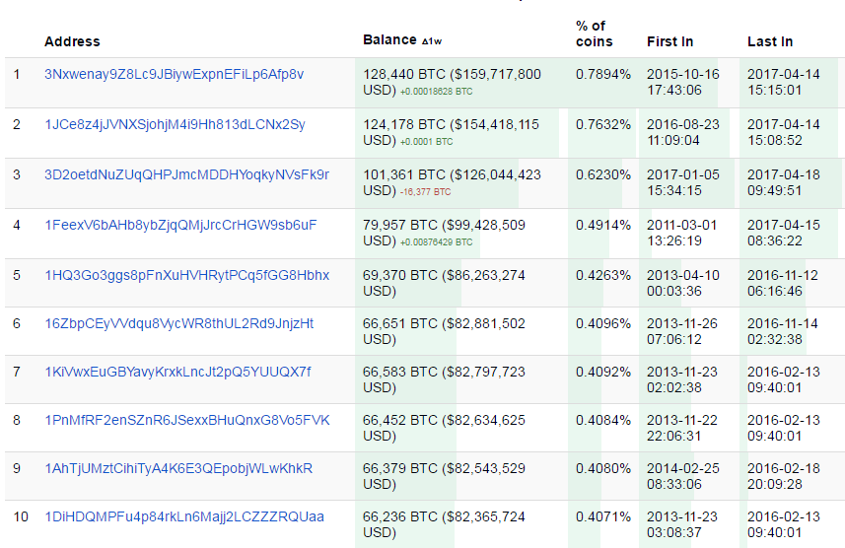
Богатые биткойн-адреса

Slide 26
Как обзавестись биткойнами?
Принимать в дар (обнародовать свой публичный ключ и сказать людям «пересылайте деньги по этому адресу»)
Принимать в качестве оплаты за услуги
Заняться майнингом (нереально в 2017 году)
Открыть сайт любой биржи и купить

Slide 27
Как оповестить сеть о новой транзакции?
Децентрализованного способа нет
Есть доверенные адреса:
bitseed.xf2.org
dnsseed.bluematt.me
seed.bitcoin.sipa.be
dnsseed.bitcoin.dashjr.org
seed.bitcoinstats.com

Slide 28
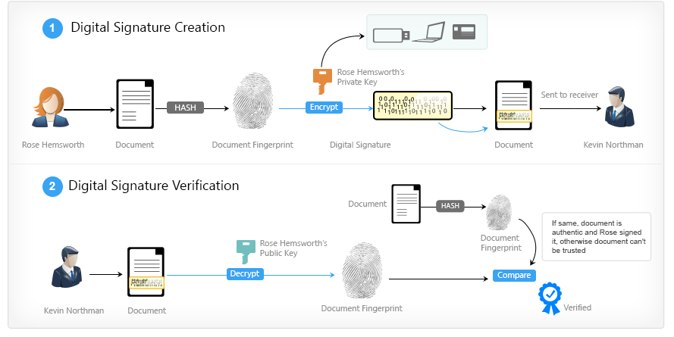
Электронная подпись

Slide 29
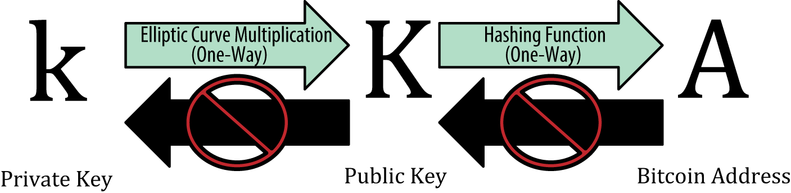
О шифровании

Slide 30
Немного про хэш-функции
Хэш-функцией называется функция, берущая на вход строку произвольной длины и возвращающая строку фиксированной длины, удовлетворяющая трём свойствам:
Невозможность восстановить input (исходную строку, исходный файл) по output’у
При незначительно отличающемся input’е совершенно разный output
Отсутствие коллизий

Slide 31
Немного про хэш-функции
К примеру, SHA3-хэш от "Saturday" даёт c38bbc8e93c09f6ed3fe39b5135da91ad1a99d397ef16948606cdcbd14929f9d.
В то время как та же хэш-функция SHA3, взятая от "Caturday", приводит к результату b4013c0eed56d5a0b448b02ec1d10dd18c1b3832068fbbdc65b98fa9b14b6dbf.

Slide 32
Майнинг
Майнер перебором ищет такое число nonce (от английского «number used once»), что
hash(nonce) < target
nonce – случайное число
target – 256-битное число, начинающееся с очень большого количества нулей, прямо связанное со сложностью майнинга (target = const/difficulty)

Slide 33
Майнинг (на самом деле)
Майнер перебором ищет такое число nonce (от английского «number used once»), что
sha256(sha256(version|hash_prev|merkle_root_hash|timestamp|bits|nonce)) < target
где | обозначает оператор конкатенации

Slide 34
Сложность
Самое главное, что нужно знать – что сложность вычислений подстраивается так, чтобы какой-то счастливчик «находил блок» раз в 10 минут.

Slide 35
Заработок майнера
Вознаграждение за блок
Комиссии

Slide 36
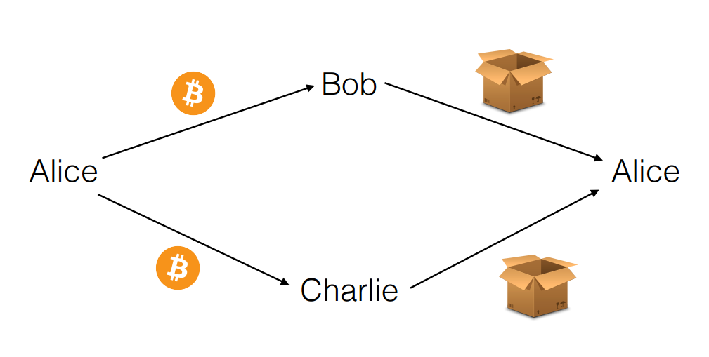
Атака «двойная трата»

Slide 37
Атака «двойная трата»
Изменить размер вознаграждения за генерацию блока
Получить неограниченное количество биткойнов
Уничтожить сеть
Потратить биткойны, которые ранее не принадлежали злоумышленнику.

Slide 38
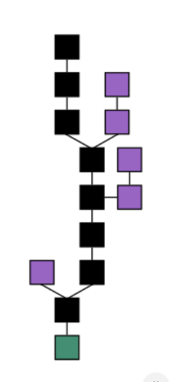
Раздвоение цепи
Сеть выбирает самую длинную цепочку
Можно считать транзакцию окончательной после 6 подтверждений (6 блоков над блоком с транзакцией)
Майнеры “голосуют” за правильный блок своей вычислительной мощностью

Slide 39
Как бросить учёбу и начать майнинг?
В 2017 году никак, этим надо было заниматься раньше.
Сейчас майнинг конкурентный бизнес. Люди, которые начинают заниматься майнингом, закупают огромное количество специализированного оборудования, арендуют склад, следят за тем, чтобы не было перегрузки сети.

Slide 40
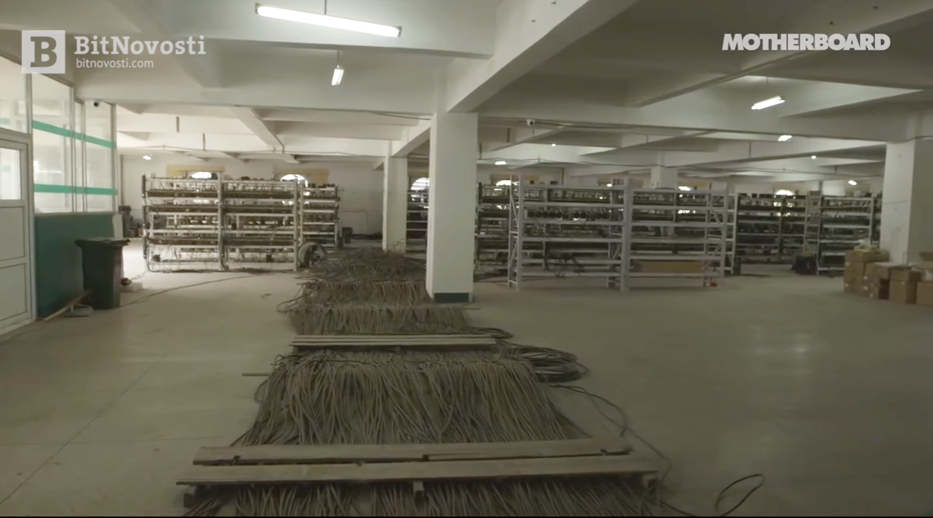
Китайская биткоин-ферма в Changchen

Slide 41
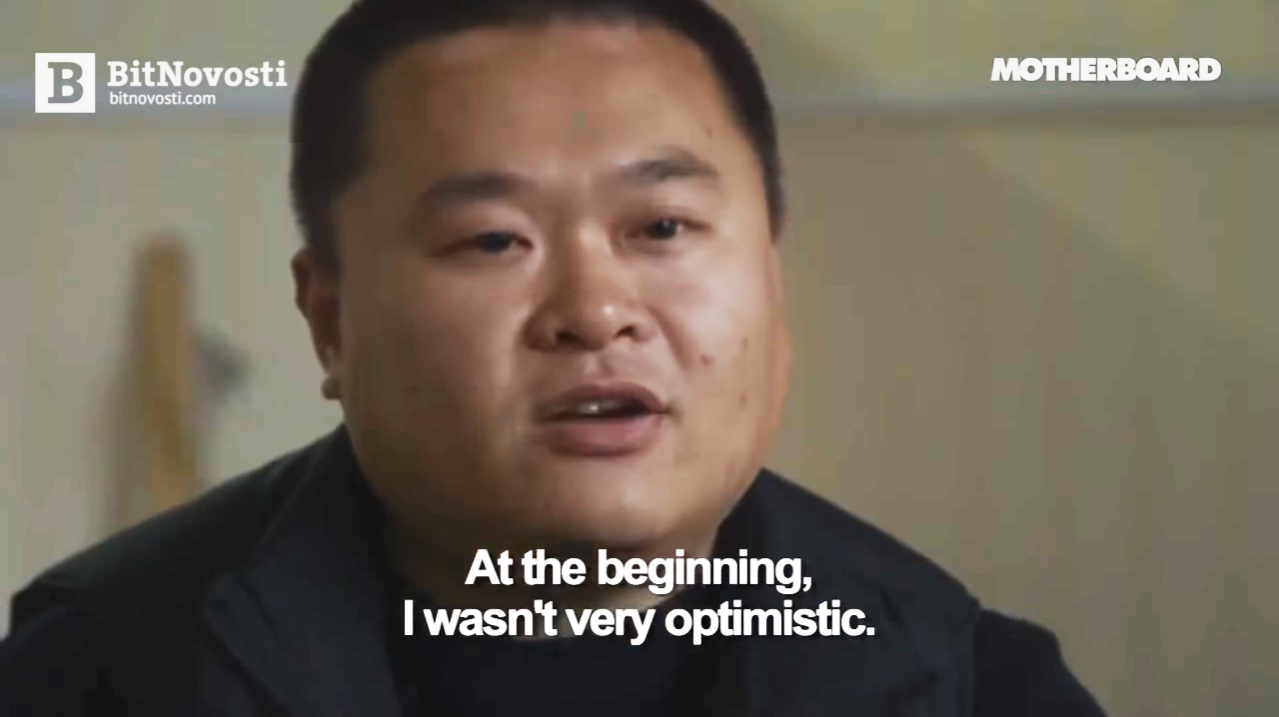

Slide 42
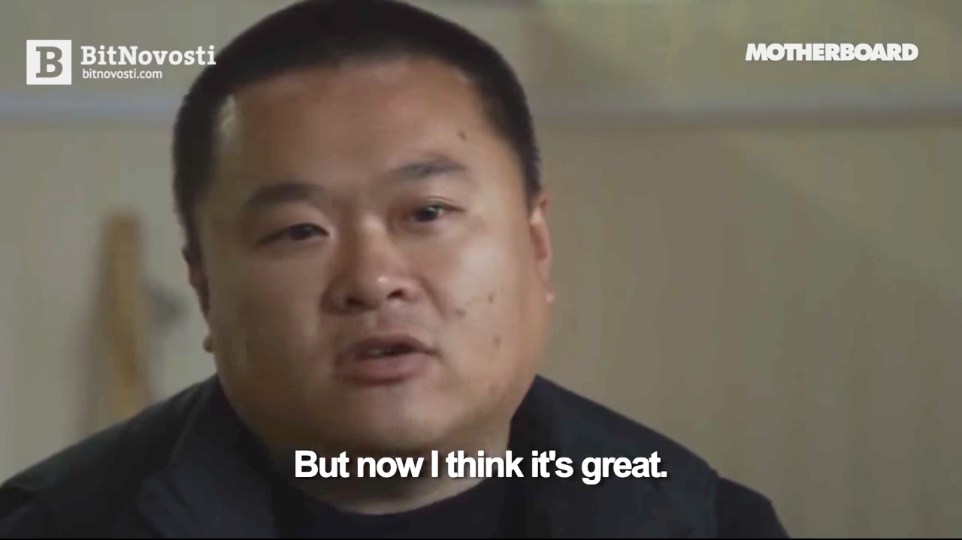

Slide 43
А если ну очень хочется?

Slide 44
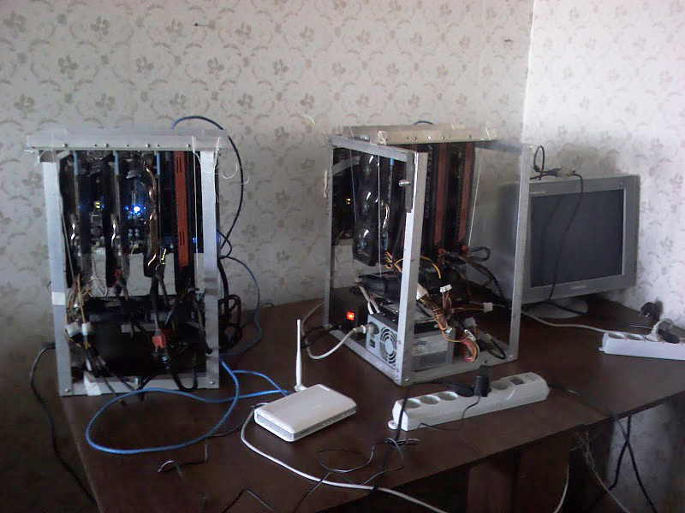

Slide 45
Что ещё за ASIC?
Application-specific integrating circuit (ASIC).
CPU → GPU → FPGA → ASIC

Slide 46
Майнинг пул
Распределение награды за блок.
PROP (Proportional).
PPS (Pay Per Share).

Slide 47
Правовой аспект
Правовое поле не создано
К оплате биткоины принимать нельзя
статья 27 ФЗ «О Центральном банке РФ» (выпуск запрещён)
статья 140 ГК РФ (официальная валюта – рубль)
Верить можно только законам
Герман Греф хранит деньги в биткоинах

Slide 48
Альтернативы Bitcoin
Zcash
Ethereum
Dogecoin
NXT (“окрашенные” монеты и децентрализованный обмен)
Litecoin (block time = 2.5 minutes; 84 миллиона монет; хэш- функция не sha256, а scrypt)

Slide 49
Ethereum (Виталик Бутерин)
“World Computer”, тьюринг-полный язык
EVM - виртуальная машина ethereum
Распределенное исполнение кода
Распределенное хранение данных
Ether - криптовалюта, “топливо” для оплаты “строк кода”

Slide 50
Адреса и контракты
Адреса контролируются пользователями
Контракты обладают своим кодом и памятью
С адреса можно послать транзакцию на контракт для вызова функции
Каждая операция стоит gas

Slide 51
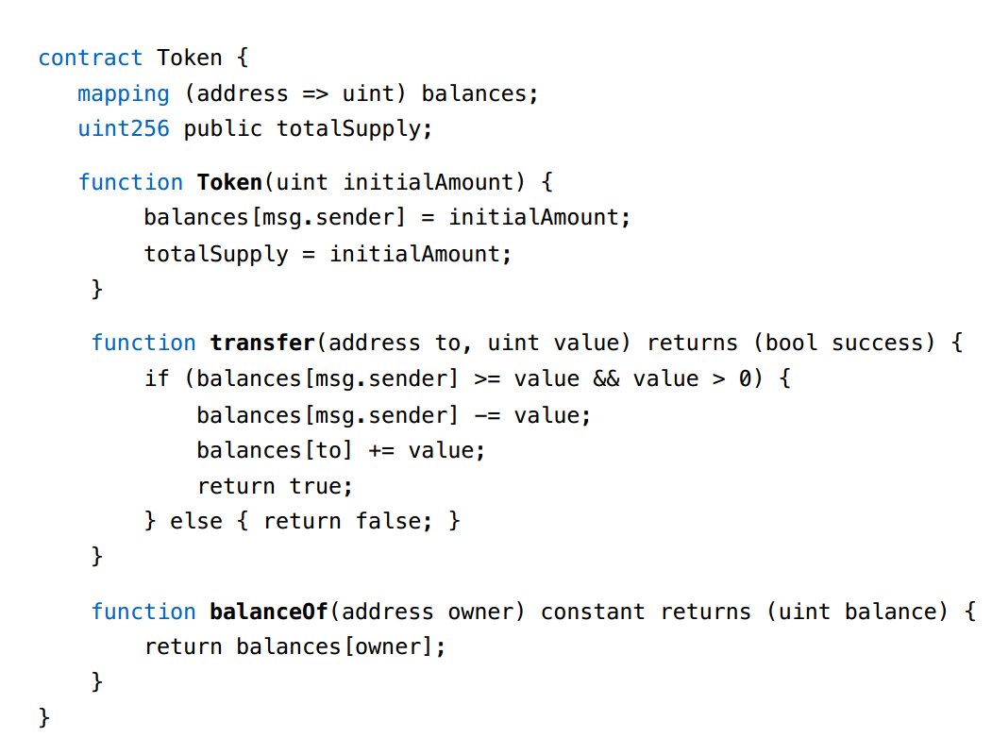

Slide 52
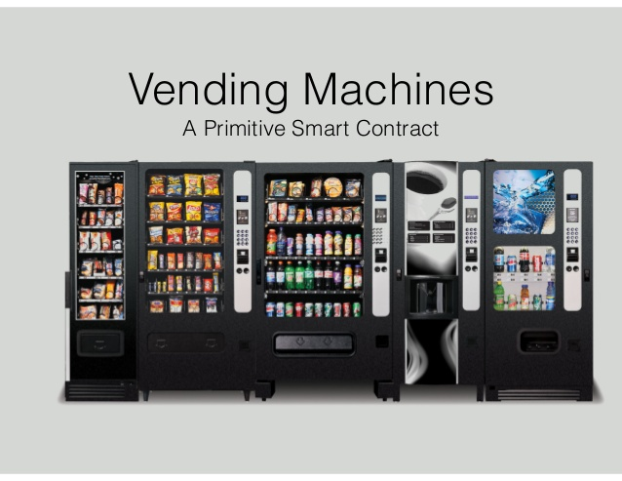
Вендинговый аппарат

Slide 53
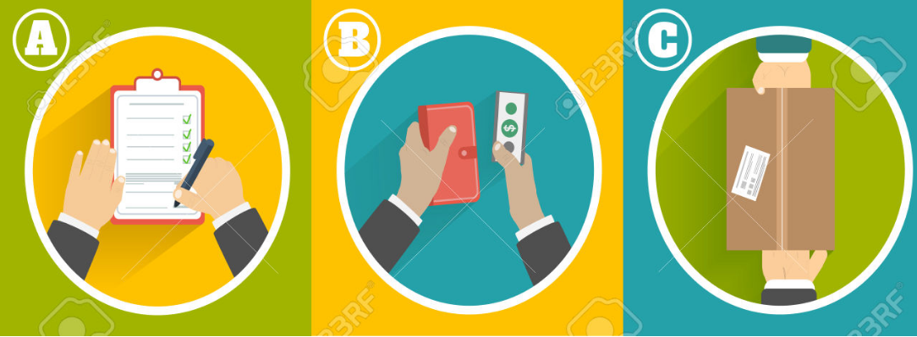
Купля-продажа

Slide 54


Приватный blockchain
Hyperledger от IBM
Приватный реестр от Сбербанка

Slide 55
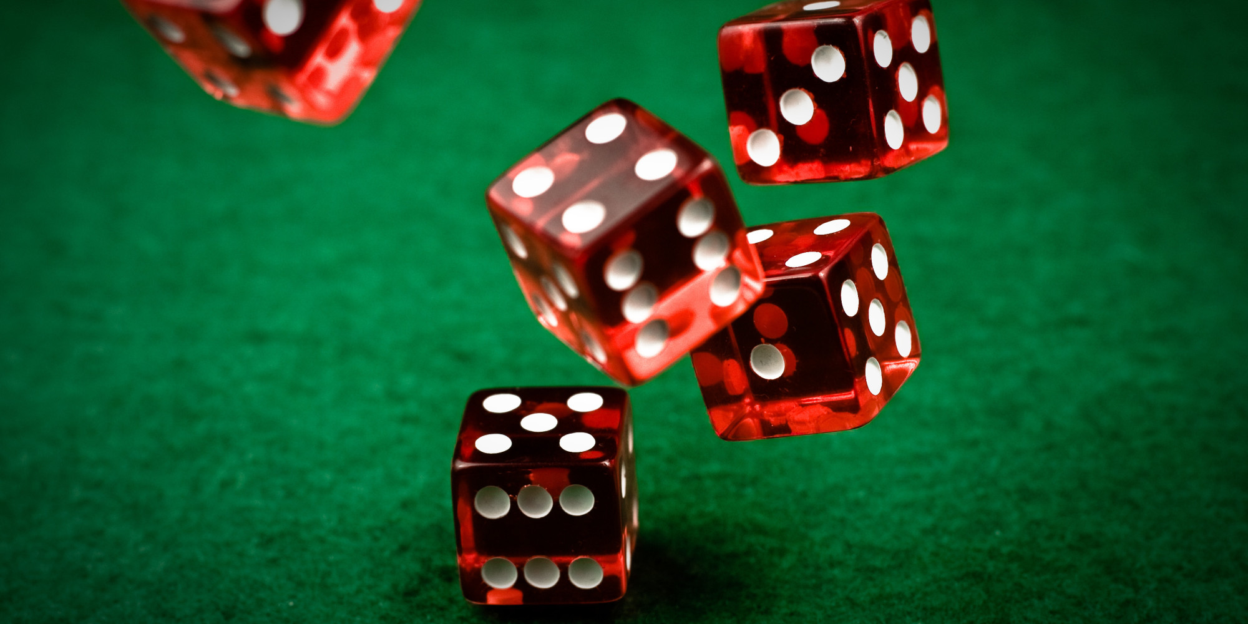
Gambling

Slide 56

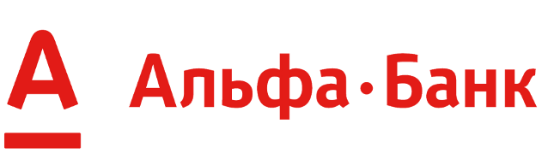

Договора
S7 и Альфа банк
Barclays

Slide 57
Blockchain – не философский камень
Не подходит, когда много транзакций
Плохая масштабируемость
Высокая волатильность валюты
Прозрачность транзакций
Риск плохого кода

Slide 58
Существующие проекты на Ethereum
Slock.it и Golos
TheDAO
Edgeless.io
MediaChain

Slide 59
Как бросить учёбу и провести ICO?
Сделать лендинг за 10 тысяч рублей
Посадить одногруппницу, знающую английский, писать whitepaper
Скопировать код успешного ICO с github
Заказать статью в CoinTelegraph
Собрать 2-3 миллиона $ за несколько дней
Вынуть все деньги из контракта и убежать в неизвестном направлении

Slide 60
Какие задачи есть сейчас в криптомире?
Research
Developing core features
Smart-contracts

Slide 61
Спасибо!
email: amax0703@gmail.com
github: misteraverin
telegram: misteraverin
Ссылка на эту лекцию:
https://github.com/misteraverin/blockchain-materials

